Slide 1
Выполнил: Чеглецов В.Е. Проверил: Пунгин И.В.
Министерство образования, науки и молодежной политики Республики Коми ГПОУ “Сыктывкарский политехнический техникум” Курсовая работа Тема: База данных для инвентаризации товаров на предприятии

Slide 2
Цели и задачи
Задачи:
Провести анализ предметной области инвентаризации товаров, выявить требования к системе.
Разработать концептуальную модель базы данных, отражающую сущности: товары, поставщики, склады, события пользователи с ролевой моделью.
Спроектировать логическую структуру БД (таблицы, связи, ограничения целостности) и физическую модель для оптимизации производительности.
Реализовать базу данных в PostgreSQL с использованием SQL-скриптов, обеспечив автоматическое обновление остатков при операциях и защиту данных.
Разработать интерфейс на PySide6 для управления данными, включая функции добавления товаров, регистрации событий, формирования отчётов и фильтрации по складам/категориям.
Настроить ролевой доступ: администратор (полные права), поставщик (просмотр своих поставок), клиент (просмотр доступных товаров, оформление заказа и просмотр истории своих заказов).
Цель: Целью работы является разработка базы данных и приложения для автоматизации процессов инвентаризации товаров на предприятии, включая учёт остатков на складах, управление поставками, списанием брака, отслеживание перемещений и формирование аналитических отчётов.

Slide 3
анализ предметной области
Предметная область
Система предназначена для автоматизации управления товарными запасами, продажами, поставками и клиентскими заказами на предприятии.
Основные объекты:
Товары (категории, артикулы, цены, сроки годности).
Поставщики (контакты, история поставок).
Склады (остатки, перемещения).
Клиенты (история покупок, корзина).
События (поступление, продажа, списание).
Отчёты (динамика продаж, остатки, эффективность поставщиков).

Slide 4
формулировка требований к системе
Функциональные требования
Управление товарами(Добавление/редактирование товаров);
Работа с заказами и клиентами(Оформление заказов, формирование корзины);
Управление поставками(Регистрация поставок от поставщиков);
Отчётность(Остатки товаров по складам);
Безопасность(Хеширование паролей SHA-256).

Slide 5
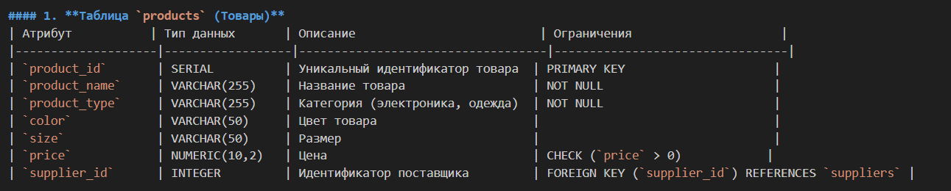
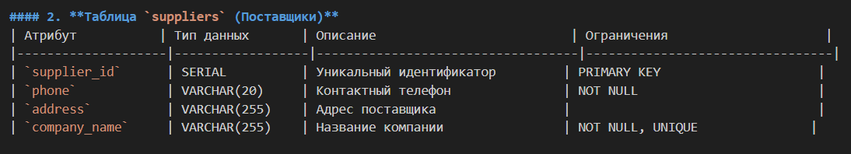
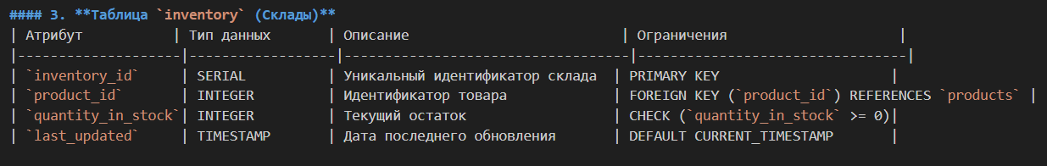
логическая структура базы данных

Slide 6
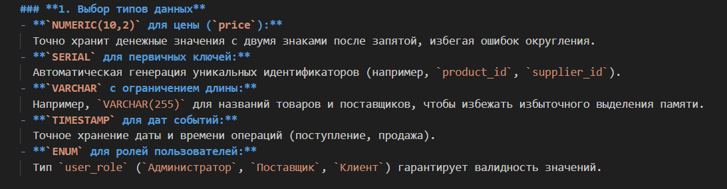
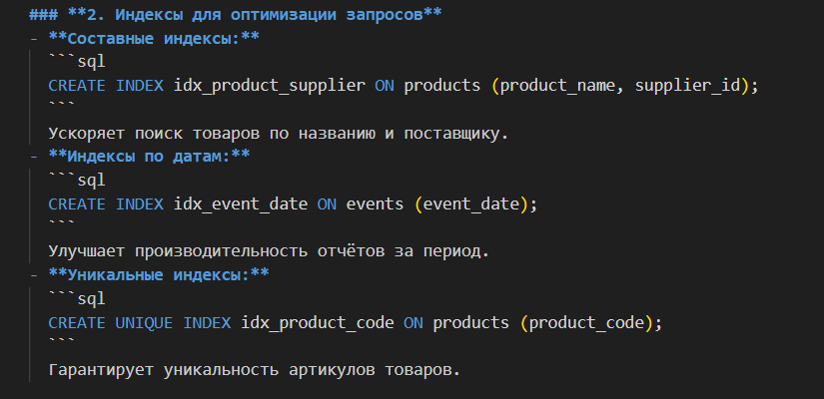
физическая структура базы данных

Slide 7
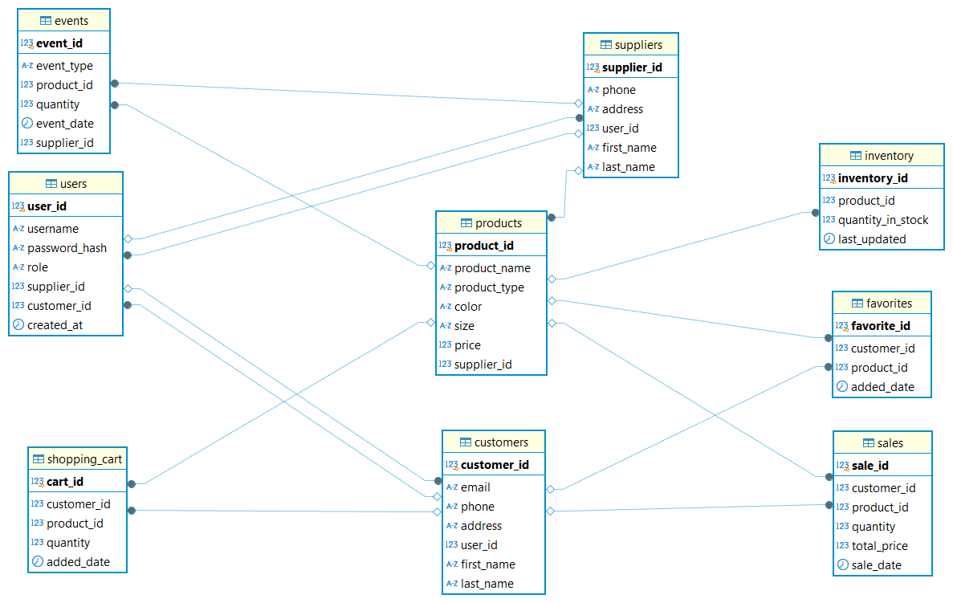
Разработать инфологическую (концептуальную) модель базы данных

Slide 8
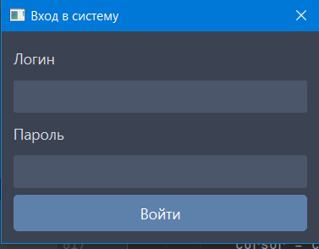
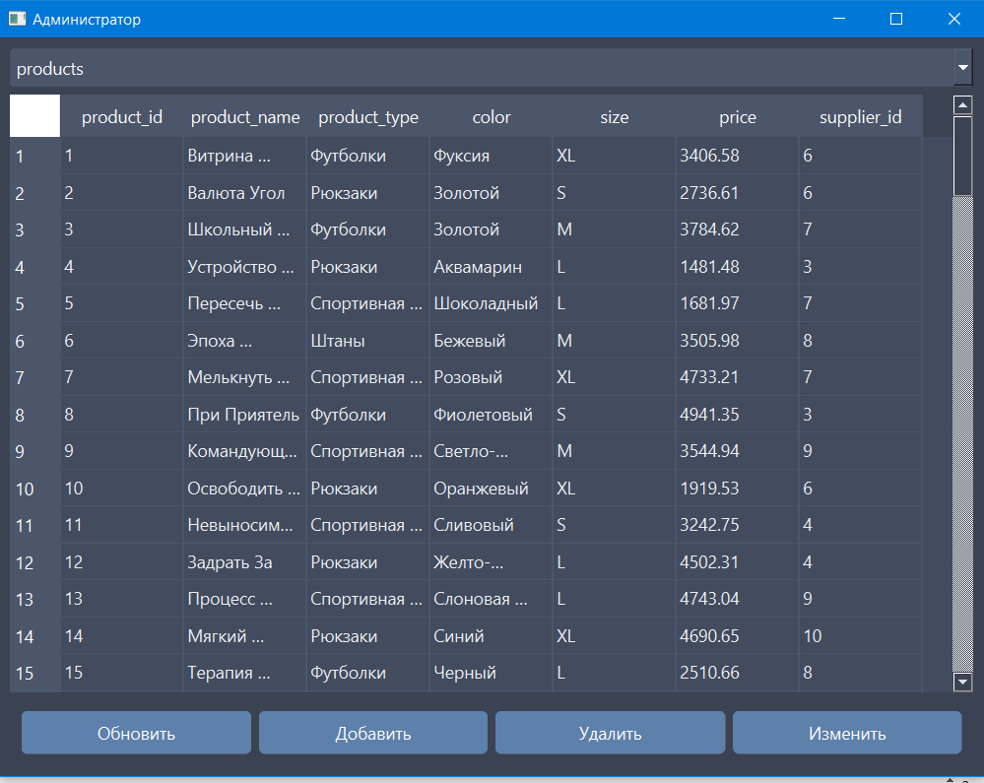
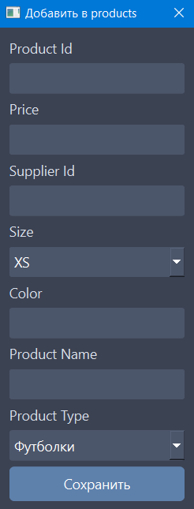
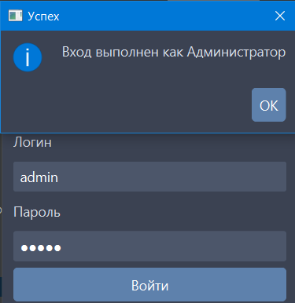

Slide 9
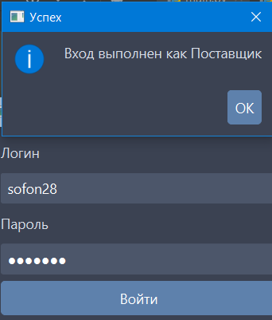
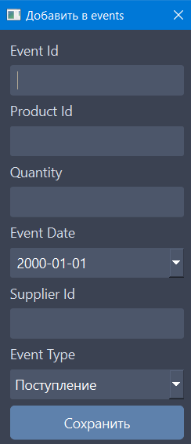
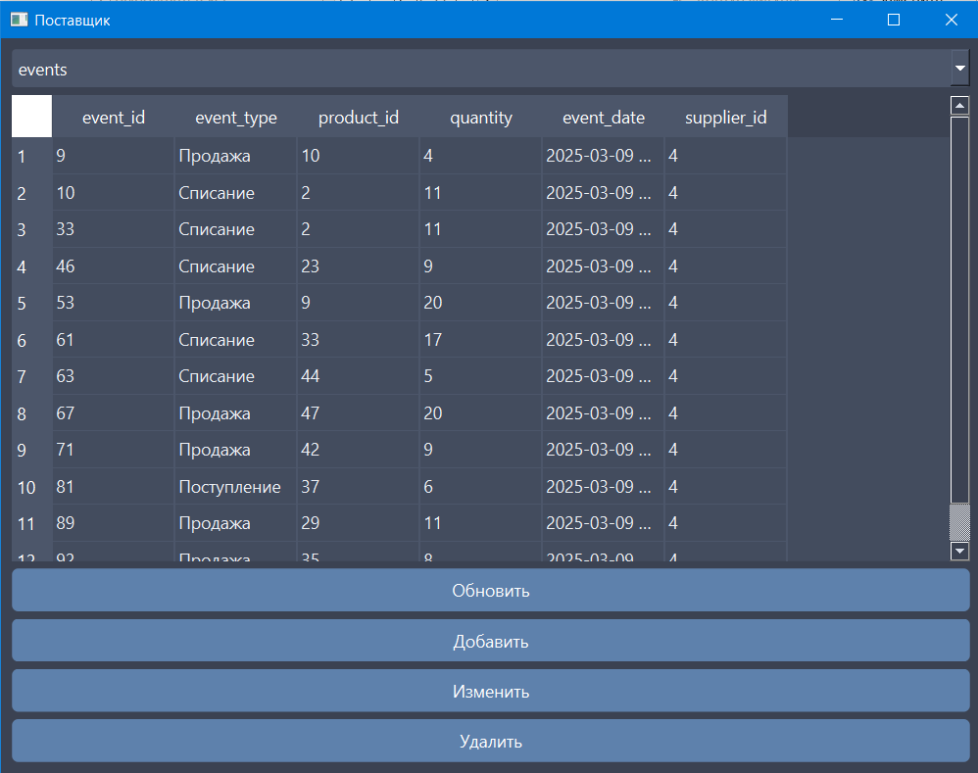

Slide 10
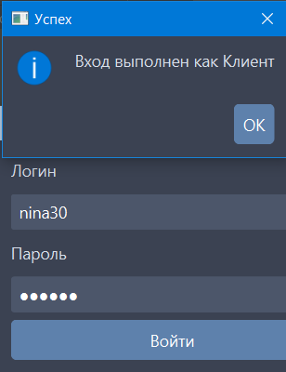
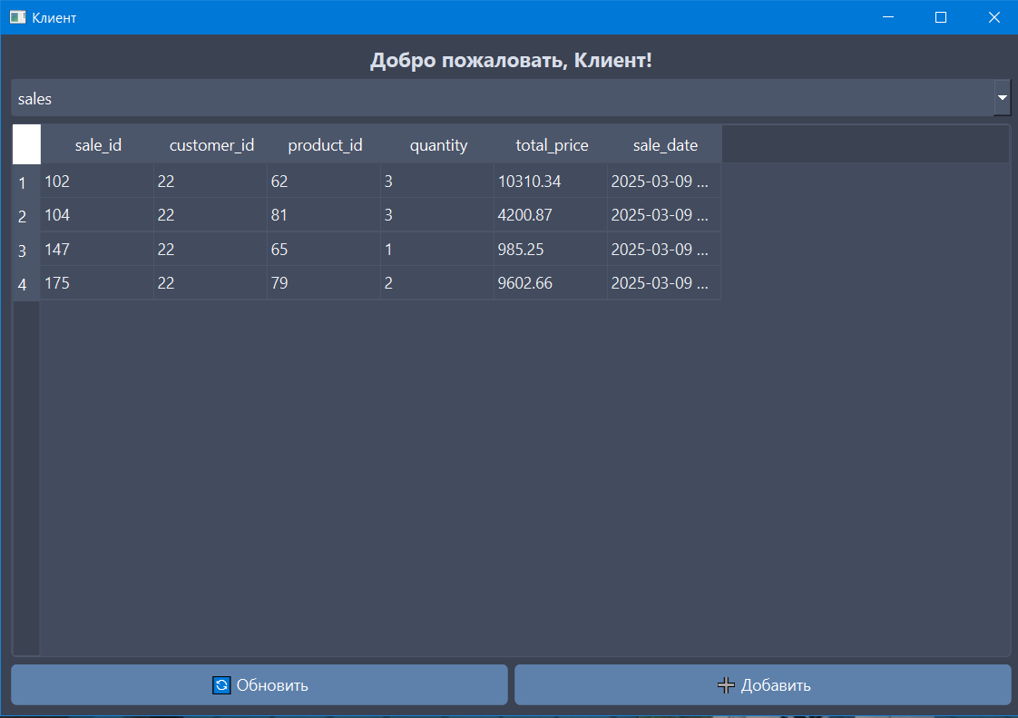
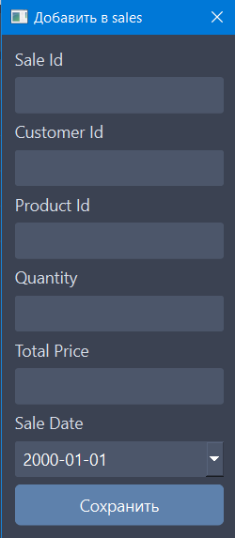

Slide 11
Заключение
Разработана реляционная база данных (PostgreSQL) и десктоп-приложение (PySide6) для автоматизации учета товаров, поставок и продаж в торговой организации.
Ключевые результаты:
Структура БД: Таблицы products, suppliers, inventory, events и др. с внешними ключами и триггерами для обновления остатков.
Ролевой доступ: Администратор, поставщик, клиент с разграничением прав (CRUD-операции, безопасность через хеширование паролей).
Интерфейс: Удобное управление данными, корзиной, историей заказов.
Соответствие требованиям:
Автоматизация процессов учета.
Оптимизация запросов через индексы.
Гибкая отчетность (остатки, продажи).

